Slide 1
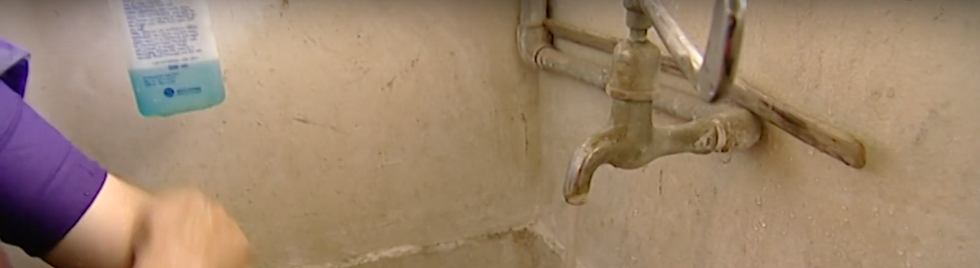
Eau, Hygiène et Assainissement (EHA) et Gestion des Déchets pour la prévention du COVID-19
Examen des preuves
5 May 2020
Maggie Montgomery (montgomerym@who.int) et Sophie Boisson (boissons@who.int)

Slide 2
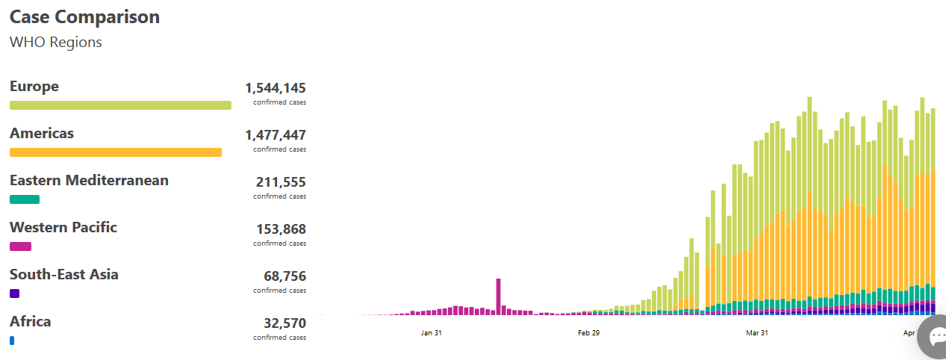
Données épidémiologiques à l’échelle mondiale (5 May 2020)
Nombre de cas confirmés dans le monde: 3.4 million
Nombre de décès dans le monde: 241,559
Notes:
UNICEF:
31 déc.2019: WHO China CO informé de cas de pneumonie dans la ville de Wuhan.
30 janv.2020: L'OMS déclare une urgence de santé publique de portée internationale (USPPI)
Mars 2020: le niveau de risque de l'OMS est passé à très élevé au niveau mondial
3.5 millions cas dans le monde
Plus de 241,000 morts
215 pays, zones et territoires sont affectes

Slide 3
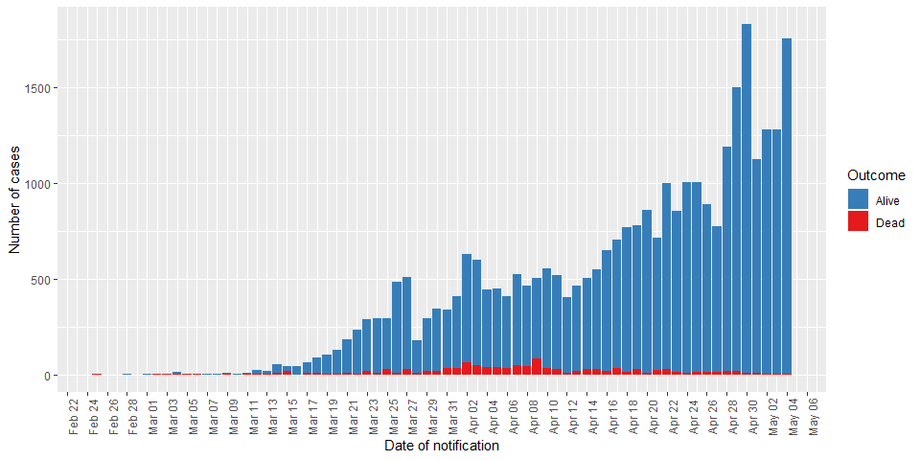

Données épidémiologiques pour la Région OMS Afrique (4 May 2020)
Cumulativementt, on dénombre : 31460 cas confirmés; 1106 décés (RFC 3.5%); 11018 cas guéris (35.0%); 46/47 pays affectés.
Augmentation du nombre de cas par jour par rapport à la veille
Plus de 1000 cas par jour depuis le 25 avril
La tendance hebdomadaire ne cesse d'augmenter
Notes:
La pandémie s'intensifie rapidement en Afrique avec près de 32,000 cas confirmés et plus de 1000 décès – avec 46 pays étant affectés
La tendance hebdomadaire ne cesse d’augmenter

Slide 4
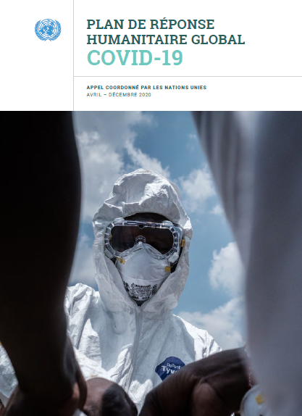
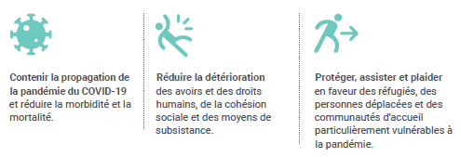

WASH est important dans la réponse
mondiale contre le COVID-19
Plan mondial de l'ONU
Réponse de OMS
Pilier 1: Coordination, planification et suivi au niveau des pays
Pilier 2: Communication des risques et engagement communautaire
Pilier 3: Surveillance, équipes d'intervention rapide et enquête sur les cas
Pilier 4: Points d'entrée aux frontières
Pilier 5: Laboratoires nationaux
Pilier 6: Prévention et contrôle des infections
Pilier 7: Gestion des cas
Pilier 8: Support opérationnel et logistique
Notes:
WASH est essentiel dans la réponse mondiale contre le Covid-19
limiter la propagation du virus mais aussi
réduire son impact parmi les populations les plus vulnérables
WASH fait partie intégrante de moitie des 8 piliers de la réponse de l’OMS…

Slide 5
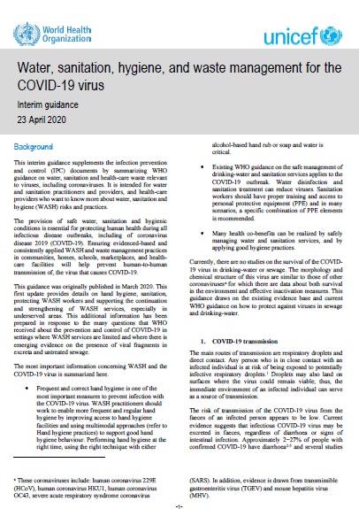
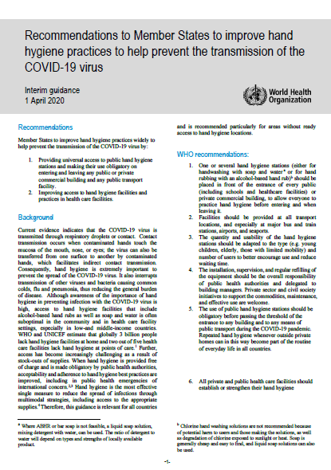
Documents clés
Traduction en cours
Notes:
2 documents clés:
Note technique
Développé avec l’UNICEF
Résume les preuves concernant le virus covid-19 et les autres coronavirus humains
Souligne les preuves pertinentes aux pratiques WASH dans les établissements de sante, mais également communautés, écoles etc.
Publiée en Mars 2020, mise a jour fin Avril - pour prendre en compte les données scientifiques qui évoluent rapidement.
Complète les documents sur la prévention et le contrôle des maladies infectieuses existants
Fait référence aux directives de l'OMS sur le WASH qui sont pertinentes pour les virus (y compris les coronavirus).
Traduction en Français est en cours
Les recommandations
pour améliorer les pratiques d’hygiène des mains afin d’aider à prévenir la transmission du virus de la COVID-19 : orientations provisoires, 1er avril 2020 (par un accès universel à des postes publics d’hygiène des mains ET hygiène des mains dans les HCF)

Slide 6
Messages à retenir
Hygiène des mains: Hygiène des mains fréquente et correcte - l'une des mesures de prévention les plus importantes. L'hygiène des mains au bon moment.
1.
Hygiène de l'environnement: une inactivation efficace sur les surfaces peut être obtenue en 1 minute en utilisant des désinfectants courants
2.
Eau et assainissement: les directives existantes de l'OMS sur la gestion sûre des services d'eau potable et d'assainissement s'appliquent à l'épidémie de COVID-19.
3.
Investissements sur le WASH: devraient être fondamentaux pour tous les plans de préparation et d'intervention des pays. Interventions sans regret au risque de faire plus que moins.
4.
Services et agents WASH sont essentiels: Les services WASH sont essentiels pour prévenir et traiter le COVID-19 mais aussi pour l’après confinement. Les agents WASH doivent porter un EPI et être autorisés à se déplacer et à travailler.
.
5.
Notes:
Donc quells sont les messages a retenir?
Evidemment l’hygiene des mains est clé; une des mesures les plus critiques (spécialement lors que l’on manque de masques, gants, etc.)…l’hygiene devient encore plus importan
L’hygiene de l’environnement
L’ eau et assainissement - arrêter Covid ne nécessite pas que l’on fasse quelque chose de diffèrent mais nous devons faire ce que nous faisons déjà mais plus rapidement.
Toutes les actions WASH devraient faire partie des plan d’actions sur Covid.
Les services sont essentiels pour prévenir et traiter les covid 19 mais les agents WASH jouent un rôle crucial et doivent être munis d’ équipement de protection individuel adéquats et doivent pouvoir se déplacer et travailler.

Slide 7
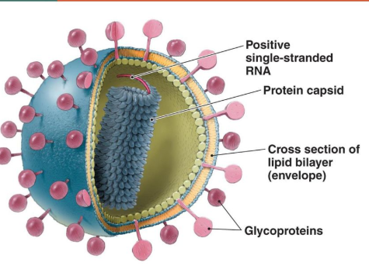
Virus COVID-19
Virus enveloppé, entouré d'une membrane lipidique. faible
Relativement fragile dans l'environnement et devient inactivé beaucoup plus rapidement que les virus entériques humains non enveloppés (p. Ex. Norovirus, rotavirus, virus de l'hépatite A).
Les preuves actuelles suggèrent que le virus COVID-19 infectieux peut être excrété dans les selles, indépendamment de la diarrhée ou des signes d'infection intestinale. Une seule étude a cultivé le virus COVID-19 à partir d'un seul échantillon de selles.
Environ 2 à 27% des personnes dont le COVID-19 a été confirmé souffrent de diarrhée et plusieurs études ont détecté des fragments d'ARN viral dans les matières fécales des cas de COVID-19.
Le risque de transmission du virus COVID-19 par les fèces d'une personne infectée semble faible.
Notes:
Pour ceux qui s’intéressent au virus et aux aspects microbiologiques…
C’est un virus enveloppé, est beaucoup plus fragile dans l’environnement comparé à des virus entériques non-enveloppés tel que norovirus, rotavirus, hep A.
On sait que près d’un 1/3 des cas confirmés ont une diarrhée et plusieurs études ont montré la présence de fragment du virus (génome)
Les preuves actuelles suggèrent que le virus dans son état infectieux peut être excrété dans les selles, indépendamment de la diarrhée ou des signes d'infection intestinale. Cependant, 1 seule étude (maintenant une deuxième) a/ont réussi a cultiver le virus a partir d’ un échantillon de selles…
Donc le risque de transmission du virus covid19 par les excréments/selles d’une personne infectée semble faible.

Slide 8
Survie des coronavirus humains
Media | Temp (^{O}C) | Durée | Elimination | Référence
Eau du robinet non chlorée | 20 | 2 jours | Aucun survivant | Wang et al, J Virol Methods, 2005
Eau du robinet non chlorée | 23 | 8-12 jours | 99.9% | Gundy et al Food Environ Virol, 2009
Eaux usées de l'hôpital | 20 | 2 jours | Aucun survivant | Wang et al, J Virol Methods, 2005
Eaux usées décantées | 25 | 14 jours | 99.9% | Casanova, et al, Water Research, 2009
Eaux usées | 23 | 2-4 jours | 99.9 % | Gundy et al Food Environ Virol, 2009
Selle de bébé | 20 | 3 heures* | Aucun survivant | Lai, et al., Clinical Infectious Disease, 2005
Selle d’adulte | 20 | 1 jour | Aucun survivant | Lai, et al., Clinical Infectious Disease, 2005
Blouse en coton | 20 | 5 min- 24 heures** | Aucun survivant | Lai, et al., Clinical Infectious Disease, 2005
Surfaces diverses (revue de 22 études + une étude sur le SRAS-CoV-2) | Average 20 | 2 heures-9 jours | Aucun survivant | Kampf, et al., Journal of Hospital Infection, 2020; Dorelman, et al., NEJM, 2020
* Inactivation plus rapide attribué à un pH plus bas dans les selles des bébés (pH 6-7).
** Inactivation plus rapide en cas de concentration initiale plus faible du virus.
Notes:
(pas d'études de la survie du covid19 dans eaux robinet et égouts)
(on retrouve des fragments du génome du virus mais pas virus état infectieux)
Bien que la présence du Covid-19 dans les eaux non traitées soit possible, elle n'a pas été détectée dans les réseaux d'eau potable.
De plus, d'autres coronavirus n'ont pas été détectés dans les sources d'eau de surface ou souterraines (fragile dans l’environnement)
Donc le risque de coronavirus pour l'approvisionnement en eau est donc faible.
Ce tableau résume les données disponibles sur la survie d’autres coronavirus humains
Il montre que la survie de ces virus dans diffèrent type de milieux (eau, eaux usées, fèces) varie quelques heures, jours jusqu’à 2 semaines.
Pour l’eau du robinet – il est important de souligner qu’il s’agit la d’eau non chlorée (car on sait que les méthodes de traitement de l’eau tel que l'utilisation de chlore sont très efficaces contre ce type de virus)
Sur diffèrent types de surface, les études montrent une survie du virus allant de 2 heures à 9 jours.
Une étude a révélé que d'autres coronavirus humains n'ont survécu que deux jours dans l'eau du robinet déchlorée et dans les eaux usées des hôpitaux à 20 ° C.11 En comparaison, des niveaux élevés d'élimination (> 4 log) du virus de la grippe ont été trouvés dans l'eau potable après le contact de seulement cinq minutes et un chlore résiduel de 0,3 mg / l.12 D'autres études trouvent des absorptions similaires en quelques jours à quelques semaines. Des coronavirus significatifs (élimination de 99,9%) ont été observés en deux jours dans les effluents d'eaux usées primaires à 23 ° C, deux semaines dans les eaux usées décantées pasteurisées à 25 ° C et quatre semaines dans des eaux réactives à 25 ° C.13,14 Des données récentes indiquent que la survie du virus COVID-19 (SARS-CoV-2) sur les surfaces est similaire à celle du SARS-CoV-1, le virus qui cause le syndrome respiratoire aigu sévère (SRAS) 15, avec une survie sur les surfaces allant de 2 heures à 9 jours.16 La même étude a également révélé qu'une inactivation efficace pouvait être obtenue en 1 minute en utilisant des désinfectants courants, tels que l'éthanol à 70% ou l'hypochlorite de sodium à 0,1% (voir Pratiques de nettoyage).

Slide 9
Survie des coronavirus humains (suite)
Des températures plus élevées, un pH élevé ou bas, la lumière du soleil et des désinfectants courants (par exemple le chlore) facilitent tous l'inactivation du virus.
Sur les surfaces, une inactivation efficace peut être obtenue en 1 min en utilisant de l'éthanol à 70% ou de l'hypochlorite de sodium à 0,1%.
À titre de comparaison, pour l'adénovirus (agent pathogène fécal-oral non enveloppé), il a fallu 132 jours (> 4 mois) pour atteindre 99% d’inactivation dans les eaux usées (Biofill-Mas et al., 2006)
Notes:
Il est important de souligner que la durée de survie dans l’eau varie en fonction de la température, le PH, lumière du soleil
(T0C élevée, Ph élevé ou bas, facilitent tous la réduction des virus).
Sur les surface, la durée de survie dépend également du type de surface, la température, l'humidité relative et la souche du virus.
Comme pour l’eau, sur les surfaces, une inactivation efficace pouvait être obtenue en 1 minute en utilisant des désinfectants courants, tels que l'éthanol à 70% ou l'hypochlorite de sodium à 0,1%.

Slide 10
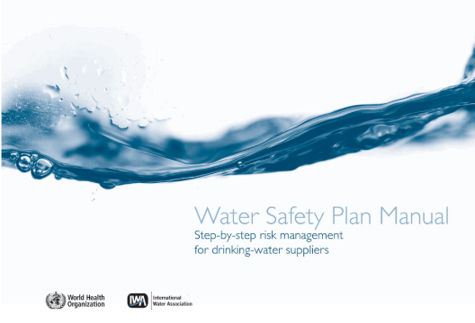
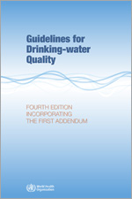

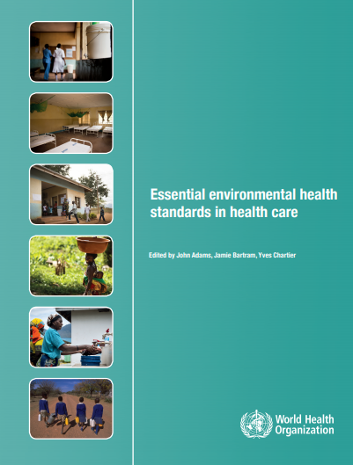
Systèmes d’approvisionnement en eau gérés de manière sûre
Gestion sûre de l’eau
Lignes directives
Par exemple: Ebullition, Ultra ou nano filtres à haute performance, solaire, UV ou chlore correctement dosé
Performance du traitement de l’eau
Etablissements de santé
CONSIDÉRATIONS CLÉS
Utiliser l'approche de plans de gestion de la sécurité sanitaire de l'eau (protection de la source au consommateur)
Chlore résiduel ≥0,5 mg / l après au moins 30 minutes de temps de contact et à pH <8,0
Traitement au point d'utilisation lorsqu’un approvisionnement sûr en réseau n’est pas disponible
Notes:
Juste pour souligner quelques points important des lignes directrices existantes sur l’eau et l’assainissement:
Quelles sont les mesures à prendre afin de s’assurer que les services d’approvisionnement en eau et assainissement sont gérés de manière sûre? - que si il y avait un risque que le virus soit présent dans les réseaux d’eau courante, qu’il puisse être prévenu.
Plusieurs mesures peuvent améliorer la sureté de l’eau:
A commencer par l’adoption d’une approche de gestion de la sécurité sanitaire de l’eau: protéger l’eau de toute contamination depuis la source jusqu’au consommateur…
Les méthodes conventionnelles de traitement centralisé de l'eau (qui utilisent la filtration et la désinfection) devraient inactiver le virus
Il a été démontré que d'autres coronavirus humains sont sensibles a la chloration et à la désinfection par la lumière ultraviolette (UV). Pour une désinfection centralisée efficace, il devrait y avoir une concentration résiduelle de chlore libre ≥ 0,5 mg / L après au moins 30 minutes de contact et à pH <8,0. Un chlore résiduel doit être maintenu dans tout le système de distribution.
Dans les endroits ou les systèmes de traitement centralises et ou l'approvisionnement sûr en eau courante ne sont pas disponibles, un certain nombre de technologies de traitement de l'eau domestique sont efficaces pour éliminer ou détruire les virus (l'ébullition, l'utilisation de filtres haute performance, l'irradiation solaire et, dans les eaux troubles, irradiation UV et chlore correctement dosé.

Slide 11
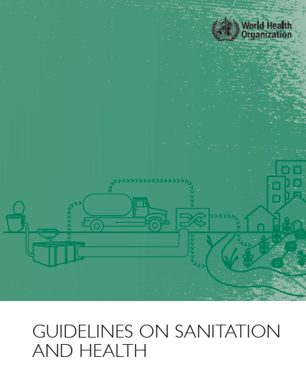
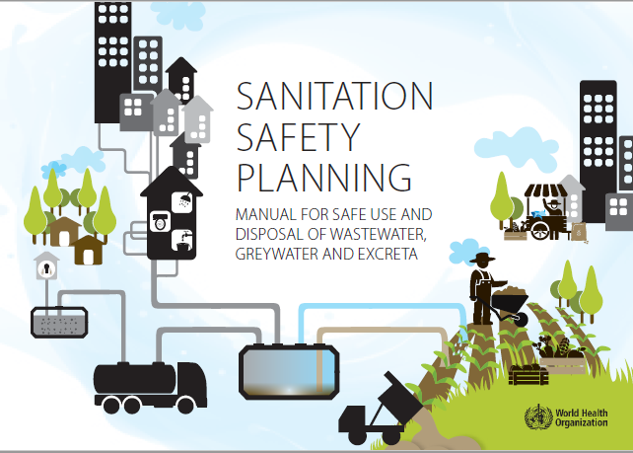
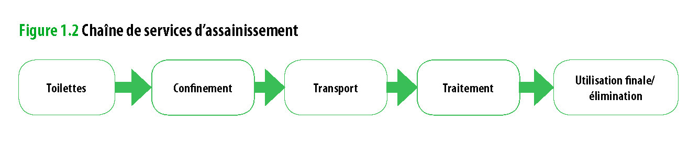
Gestion sûre de l’assainissement
Gestion sûre à chaque point de la chaîne d'assainissement; le système devrait pouvoir répondre à une augmentation de la demande
Il est important de vérifier la sureté de la plomberie (par exemple, les drains de salle de bain scellés, les vannes de refoulement sur les pulvérisateurs et les robinets de salle de bain)
Le personnel et les patients devraient avoir des toilettes séparées; dans la mesure du possible, les patients COVID-19 devraient avoir leurs propres toilettes
Le nettoyage et la désinfection réguliers des salles de bain est indiqué et toute personne présentant un risque d'exposition aux excréments doit porter un EPI
Il existe des technologies pratiques et simples de traitement des eaux usées (par exemple, fosse septique + champ d'épuration; bassin de stabilisation d’eaux usées, enfouissement et couverture des boues)
OMS (2018) Lignes directrices relatives à l’assainissement et à la santé
https://www.who.int/water_sanitation_health/publications/guidelines-on-sanitation-and-health/en/
Notes:
L’OMS a publié récemment des lignes directrices relatives à l’assainissement et la sante: il est essentiel que les excreta soient gérés de manière sure tout le long de la chaine d’assainissement - des toilettes jusqu’ à leur élimination finale (figure en bas). Cela peut impliquer des systèmes d’assainissement sur site et hors site.
( Il n'y a aucune preuve à ce jour que le virus COVID-19 ait été transmis par des réseaux d'égouts avec ou sans traitement des eaux usées. Cependant, comme des fragments du génome viral ont été trouvés dans les excréments et en raison d'autres risques potentiels de maladies infectieuses)
Il est important que la plomberie soit bien entretenue pour empêcher les matières fécales en aérosol de pénétrer dans le système de plomberie ou de ventilation (Une plomberie défectueuse et un système de ventilation mal conçu a été l'un des facteurs contribuant à la propagation du coronavirus SARS-CoV-1 en aérosol dans un gratte-ciel de Hong Kong en 2003).
Le personnel de santé doit disposer de toilettes séparées de celles utilisées par tous les patients. Dans la mesure du possible, les personnes atteintes du COVID-19 doivent disposer de leurs propres toilettes (si pas possible, p.ex. partage avec patients du même service, toilette a chasse fonctionne, rinçage couvercle ferme pour éviter éclaboussures et aérosols)
Les toilettes doivent être nettoyées et désinfectées régulièrement (au moins deux fois par jour) par un agent de nettoyage qualifié et portant un EPI (blouse imperméable, sinon disponibles, un tablier, des gants résistants, des bottes, un masque et des lunettes ou un écran facial).
Les meilleures pratiques pour protéger la santé des travailleurs de l'assainissement doivent être suivies:
EPI approprié, e.g. vêtements de protection, des gants résistants, des bottes, des lunettes ou un écran facial et un masque;
Pratiquer fréquemment l'hygiène des mains;
Eviter de se toucher les yeux, le nez ou la bouche avec des mains non lavées
Pratiquer la distanciation sociale en travaillant.
Il est important de noter qu’il existe une nombre d’options simples et pratiques qui peuvent réduire les concentrations en pathogène tel que les virus de plusieurs log. P. ex.. pour les eaux usées, un bassin de stabilisation (c'est-à-dire un bassin d'oxydation ou une lagune) est considéré comme étant bien adapté pour destruction des agents pathogènes (temps de rétention relativement longs (20 jours ou plus), lumière du soleil, pH élevés, une activité biologique = accélèrent la destruction des agents pathogènes).

Slide 12






L'hygiène des mains est un comportement modifiable facilité par une approche multimodale connue
Assurer l'hygiène des mains au bon moment et de manière correcte est réalisé par:
L'infrastructure et les ressources disponibles pour pratiquer l'hygiène des mains
Des personnes formées au ‘pourquoi, quand, comment’
Vérifications en place pour contrôler si elles sont effectuées au bon moment et de manière correcte et rétroaction rapide afin de prendre des mesures correctives
Rappeler aux gens de pratiquer l'hygiène des mains au bon moment et manière correcte
Une culture au sein d'un établissement de soins qui valorise l'hygiène des mains, en particulier avec un soutien des cadres supérieurs
Notes:
Nous travaillons en collaboration avec nos collegues du programme de prevention et de controle des infections qui utilisent une approache multimodale pour ameliorer l’hygiene des mains.
L'hygiène des mains est un comportement qui est influencé par de nombreux facteurs.
La probabilité que l'hygiène des mains se produise au bon moment et de manière correcte est influencée par:
L'infrastructure et les ressources disponibles pour pratiquer l'hygiène des mains
Personnes formées au pourquoi, au quand et au comment de l'hygiène des mains
Avoir des contrôles en place pour contrôler si elle est effectuée au bon moment et de manière correcte et un mécanisme de retour pour que des mesures correctives puissent être prises
Rappeler aux gens de pratiquer l'hygiène des mains au bon moment et de la bonne manière
Les cadres supérieurs montrent qu'ils apprécient l'hygiène des mains
C'est à cela que sert la stratégie multimodale de l'OMS. Les améliorations de l'hygiène des mains devraient aborder ces cinq éléments communément appelés: 1) changement de système; 2) formation et éducation; 3) suivi et rétroaction; 4) rappels et communications; et 5) une culture de la sécurité. En d'autres termes, la stratégie implique de «construire» le bon système, «d'enseigner» les bonnes choses, de «vérifier» les bonnes choses, de «vendre» les bons messages et, finalement, de «vivre» l'IPC dans tout le système de santé.
Les enseignements tirés du domaine de la science de la mise en œuvre suggèrent que le ciblage d'un seul de ces cinq éléments (c'est-à-dire l'utilisation d'une stratégie «unimodale») est plus susceptible d'entraîner des améliorations de courte durée et non durables.

Slide 13
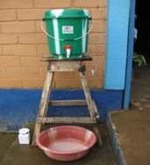
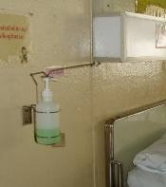
Établissez ou renforcez votre programme afin d’être prêt pour le COVID-19
MESURES A PRENDRE
Les établissements de santé devraient établir ou renforcer leur programme d'amélioration de l'hygiène des mains et agir rapidement (au minimum) dans les domaines suivants:
Achat de quantités suffisantes de fournitures pour l'hygiène des mains pour le personnel, les patients et les visiteurs
Renouvellement des formations sur l'hygiène des mains
Rappels / communications sur son importance pour prévenir la propagation du virus COVID-19.

Slide 14
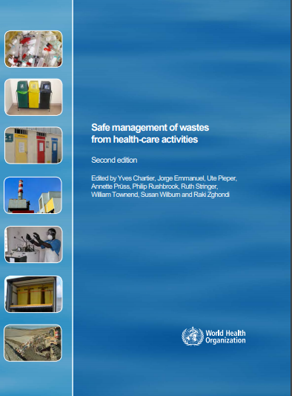
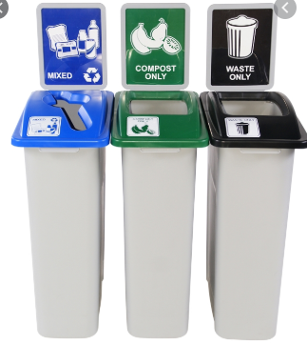
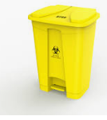
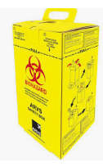
Gestion sûre des déchets biomédicaux
Suivre une gestion sûre et régulière des pratiques en matière de déchets (p. ex. séparation, traitement, élimination sûre)
Utiliser un EPI lors de la manipulation des déchets (bottes, tablier, blouse à manches longues, gants épais, masque et lunettes ou écran facial)
Déchets générés pendant les soins à domicile, placés dans un bac et mis en sac mais non étiquetés «infectieux»
Conteneurs non infectieux et de recyclage (doublés)
Conteneurs jaunes (doublés)
Boîte pour objets tranchants
Notes:
Quelques chose don’t nous n’avons pas forcement l’habitude dans le secteur WASH mais qui est inclu dans le cadre du travail sur le WASH dans les centres de sante….
Les meilleures pratiques pour gérer en toute sécurité les déchets de soins de santé devraient être suivies, y compris l'attribution des responsabilités et des ressources humaines et matérielles suffisantes pour séparer et éliminer les déchets en toute sécurité.
Rien n'indique qu'un contact humain direct et non protégé lors de la manipulation des déchets de soins de santé ait entraîné la transmission du virus COVID-19.
Tous les déchets de soins de santé produits pendant les soins aux patients, y compris ceux dont l'infection au COVID-19 est confirmée, sont considérés comme infectieux (infectieux, tranchants et déchets pathologiques) et doivent être collectés en toute sécurité dans des conteneurs clairement marqués et des boîtes de sécurité pour les objets tranchants. Ces déchets doivent être traités, de préférence sur place, puis éliminés en toute sécurité. Si les déchets sont déplacés hors site, il est essentiel de comprendre où et comment ils seront traités et éliminés. Les déchets générés dans les zones d'attente des établissements de santé peuvent être classés comme non dangereux et doivent être éliminés dans des sacs noirs solides et fermés complètement avant la collecte et l'élimination par les services municipaux de gestion des déchets.
Tous ceux qui manipulent des déchets de soins de santé doivent porter un EPI approprié (bottes, blouse à manches longues, gants résistants, masque et lunettes ou un écran facial) et pratiquer l'hygiène des mains après l'avoir retiré.
Le volume de déchets infectieux pendant l'épidémie de COVID 19 devrait augmenter, en particulier grâce à l'utilisation d'EPI. Par conséquent, il est important d'augmenter la capacité de traitement et de traitement de ces déchets de soins de santé. Il peut être nécessaire de se procurer des capacités supplémentaires de traitement des déchets, de préférence grâce à des technologies de traitement alternatives, telles que l'autoclavage ou les incinérateurs de brûlures à haute température, et des systèmes doivent être mis en place pour assurer leur fonctionnement durable.
Les déchets générés à la maison pendant la quarantaine, pendant les soins à un membre de la famille malade ou pendant la période de récupération doivent être emballés dans des sacs noirs solides et fermés complètement avant l'élimination et la collecte éventuelle par les services municipaux de gestion des déchets.

Slide 15
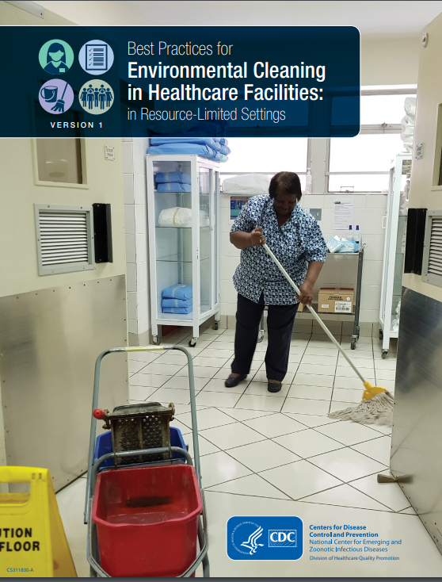
Nettoyage
Suivre les recommandations existantes (p. ex. personnel formé, mode opératoires normalisés sur les techniques et les produits de nettoyage, fréquence de nettoyage en fonction des risques)
Les désinfectants existants sont efficaces (p. ex. alcool éthylique à 70% et hypochlorite de sodium à 0,1% pour les surfaces et hypochlorite de sodium à 0,5% pour le sang / déversements)
Des études menées à Singapour et en Chine indiquent que les techniques de nettoyage recommandées sont efficaces pour détruire le virus COVID-19
Les draps souillés doivent être lavés en machine (60-90°C) avec un détergent OU trempés dans de l'eau tiède et un détergent suivi de de chlore 0.05%.
Notes:
C’est un domaine qui a tendance a recevoir peu d’attention mais qui, comme nous le rappel cette épidémie, est essentiel.
Les procédures de nettoyage et de désinfection actuellement recommandées pour les établissements de santé doivent être suivies de manière cohérente et correcte (…le personnel doit être forme, protocoles de nettoyages, fréquence de nettoyage en fonction des risques etc.).
Les désinfectants couramment utilisés en milieux hospitaliers sont actifs contre les virus enveloppés, comme le COVID-19, par exemple l’alcool éthylique 70% (petites surfaces et équipements dédiés réutilisables (e.g. thermomètres); hypochlorite de sodium à 0,1% (1000 ppm) pour la désinfection des surfaces et 0,5% (5000 ppm) pour la désinfection des déversements de sang ou de fluides corporels.
L'efficacité de tous les désinfectants est affectée, à différents degrés, par les matières organiques. Ainsi, il est essentiel de nettoyer les surfaces avec un détergent et de l'eau avant d'appliquer un désinfectant. La concentration et le temps d'exposition de tout désinfectant sont des paramètres critiques pour son efficacité. Après avoir appliqué le désinfectant sur une surface, il est nécessaire d'attendre le temps d'exposition et le séchage requis pour s'assurer que les micro-organismes de surface sont tués.
Toutes les personnes en charge du nettoyage de l'environnement doivent porter un EPI approprié, y compris des gants résistants, un masque, une protection oculaire (lunettes ou un écran facial), un robe à manches longues et bottes ou chaussures fermées. Ils doivent pratiquer l'hygiène des mains après une exposition au sang ou aux liquides organiques et après avoir retiré l'EPI.
Le linge souillé doit être placé dans des sacs ou conteneurs clairement étiquetés et étanches, après avoir soigneusement retiré les excréments solides et les avoir placés dans un seau couvert pour être jetés dans les toilettes ou les latrines. Lavage en machine à l'eau tiède à 60-90 ° C et détergent à lessive recommandé. Le linge peut ensuite être séché selon les procédures de routine. Si le lavage en machine n'est pas possible, le linge peut être trempé dans de l'eau chaude et du savon dans un grand tambour en utilisant un bâton pour remuer, en prenant soin d'éviter les éclaboussures. Le tambour doit ensuite être vidé et les draps trempés dans du chlore à 0,05% pendant environ 30 minutes. Enfin, le linge doit être rincé à l'eau claire et le linge doit sécher complètement, si possible au soleil. Les excréments trouvés sur des surfaces telles que le linge ou le sol doivent être soigneusement retirés avec des serviettes et immédiatement éliminés en toute sécurité dans les toilettes ou les latrines. Si les serviettes sont à usage unique, elles doivent être traitées comme des déchets infectieux; s'ils sont réutilisables, ils doivent être traités comme du linge sale. La zone doit ensuite être nettoyée et désinfectée conformément aux directives publiées sur les procédures de nettoyage et de désinfection des liquides corporels déversés.

Slide 16

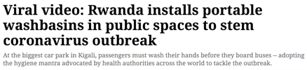
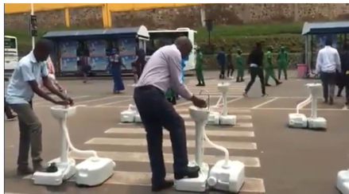
Campagne de l'OMS sur l'hygiène des mains et recommandations mondiales
Plaidoyer de haut niveau sur l'hygiène des mains
Combler d'énormes lacunes en matière d'accès:
  2 établissements de santé sur 5 dans le monde manquent d'hygiène des mains au lieu de soins
  3 milliards d'individus dans le monde sans installations de base pour l'hygiène des mains à domicile
Seule la moitié des écoles dans le monde ont des installations de lavage des mains avec de l'eau et du savon
L'OMS recommande l'hygiène des mains obligatoire devant tous les bâtiments publics, les centres de transit, etc. sous la direction des autorités de santé publique
La maintenance et l'utilisation doivent être prises en charge par le gestionnaire du bâtiment / fournisseur de transport, la société civile / ONG ou le secteur privé

Slide 17
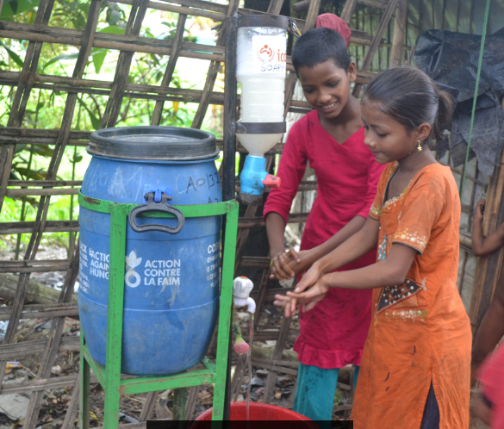
Options pour les installations d'hygiène des mains
Idéalement avec:
  Eau et savon ou gel d'alcool désinfectant pour les mains
L'eau n'a pas besoin d'être potable
Quantité d'eau: 0,5-2 l / personne
Les brasseries, pharmacies, etc. locales sont encouragées à produire des solutions gel d'alcool désinfectant pour les mains (exemples de Suisse, États-Unis)
Considérations sur la conception:
  Le robinet peut être fermé avec le bras ou le pied
  Taille et quantité adaptées au type et au nombre d'utilisateurs
  Les eaux grises doivent être collectées et rejetées correctement
  Facile à réparer et les pièces peuvent être achetées localement
Les promoteurs de l'hygiène doivent être considérés comme des «prestataires de services essentiels» pouvant circuler librement et ayant des moyens de protection.
Station d'eau savonneuse pour l’hygiène des mains - Cox’s bazar

Slide 18
Que pouvez vous faire?
Plaider pour l'inclusion de WASH dans les plans nationaux de lutte contre le COVID-19 (WASH dans les établissements de santé, WASH dans les écoles, hygiène des mains dans les lieux publics, prestataires de services WASH comme «essentiels»)
Améliorer rapidement WASH dans les établissements de santé, en particulier là où les patients COVID-19 sont / seront traités
Renforcer le soutien aux agents responsable de l’approvisionnement en eau et de l'assainissement et aux promoteurs d'hygiène (équipement de protection, formation, hygiène des mains au travail et à la maison)
Installer des stations pour l'hygiène des mains et rendre leur utilisation obligatoire
Veiller à ce que les fournisseurs d'eau et d'assainissement disposent de stocks adéquats de produits de désinfection, des équipements nécessaires aux analyses d’indicateurs fécaux et de chlore, ainsi que de plans d’urgence pour le personnel et la formation afin d’assurer les services.

Slide 19
Ressources clés
Téléchargez la fiche technique WASH et COVID-19 sur: https://www.who.int/publications-detail/water-sanitation-hygiene-and-waste-management-for-covid-19
Recommandations sur l'hygiène des mains obligatoire : https://www.who.int/who-documents-detail/interim-recommendations-on-obligatory-hand-hygiene-against-transmission-of-covid-19
CDC, 2019. Best practices for environmental cleaning in health care facilities: in resource limited settings. US Centers for Disease Control. USA. https://www.cdc.gov/hai/pdfs/resource-limited/environmental-cleaning-508.pdf
WHO, 2020. Infection prevention and control during health when novel coronavirus (nCoV) infection is suspected. https://www.who.int/publications-detail/infection-prevention-and-control-during-health-care-when-novel-coronavirus-(ncov)-infection-is-suspected-20200125
WHO, 2008. Essential environmental health standards in health care. World Health
Organization, Geneva. http://www.who.int/water_sanitation_health/hygiene/settings/ehs_hc/en/
WHO, 2011. Guidelines for drinking-water quality, 4th edition. World Health Organization, Geneva. http://www.who.int/water_sanitation_health/publications/2011/dwq_chapters/en/index.html
WHO, 2019. Results of Round II of WHO International Scheme to Evaluate Household Water Treatment Technologies. https://www.cdc.gov/hai/pdfs/resource-limited/environmental-cleaning-508.pdf
WHO, 2018. Guidelines on sanitation and health. World Health Organization, Geneva.
https://www.who.int/water_sanitation_health/publications/guidelines-on-sanitation-and-health/en/
WHO, 2014. Safe management of wastes from health-care activities. World Health Organization, Geneva. http://www.who.int/water_sanitation_health/medicalwaste/wastemanag/en/
WHO, 2019. Overview of technologies for the treatment of infectious and sharp waste from health care facilities. https://www.who.int/water_sanitation_health/publications/technologies-for-the-treatment-of-infectious-and-sharp-waste/en/

Slide 20

EXPERIENCE PCI PENDANT LA REPONSE COVID-19 AU NIGER
Dr. Abdoulaye Mariama-Baissa
Bureau OMS Niger
06/05/2020

Slide 21
ORGANISATION DE LA LUTTE CONTRE LE COVID-19 AU NIGER
Sept Commissions sous le leadership d’un Comité National de Coordination:
Surveillance
Laboratoire/recherche
Riposte
Prise en charge
Prevention et contrôle de l’infection
Approvisionnement
Logistique

Slide 22
ORGANIGRAMME DE LA COMMISSION PREVENTION ET CONTRÔLE DE L’INFECTION
Coordination PCI
Désifection et sensibilisation
Décès communautaire
Cas ssuspects/confirmés
domicies et lieux de travail
Suivi-Contôle et capacity building
CSI, cliniques, Pahrmacies
Appuis aux Hôpitaux /FAN
Hôpitaux
CSI, CHA, Infirméries des FDS
CSI et Cliniques
Banques, Stations, compagnies,
Service Hygiène & Assainissement Commune et Districts Sanitaires
RESPONSABLE DE COORDINATION

Slide 23
Composition de la commission PCI
22 Membres provenant des structures ci-après
MSP,
MH/A,
ONG nationales et internationales,
SNU
Union européenne…
3 sous commissions: .
Sous-commission Désinfection et sensibilisation
Sous commission suivi et contrôle de qualité des dispositifs de prévention de l’infection
Sous-commission coordination, gestion des informations
Les réunions de la commission se tiennent chaque après midi, via Wats up et partage des résultats de activités des sous commissions et synthèse pour la réunion de coordination du lendemain.

Slide 24
SUPPORTS UTILISES
SOPs pour la manipulation des corps et WASH
Fiches de gestion des décès communautaires
Fiches de désinfection des ménages; FOSA…
Fiche d’évaluation de la réponse WASH dans les FOSA
Modules de formation des agents de santé sur la PCI
Affiches
Suivi/Evaluation: Indicateurs de suivi des activités PCI disponibles et suivis chaque semaine par la commission

Slide 25
REALISATIONS MAJEURES
Ménages désinfectés: 755
FOSA désinfectées : 140
Structures grand public: 42 à Niamey
FOSA évaluées et renforcées pour la PCI avec des EPI: 297
Disponibilité/utilisation des dispositifs de lavage des mains à l’entrée des services publics: 198
Enterrements dignes et sécurisés: 37 dont 11 décès communautaires
Formation en cours de 500 agents de santé de la communauté urbaine de Niamey, épicentre de l’épidémie au Niger…

Slide 26
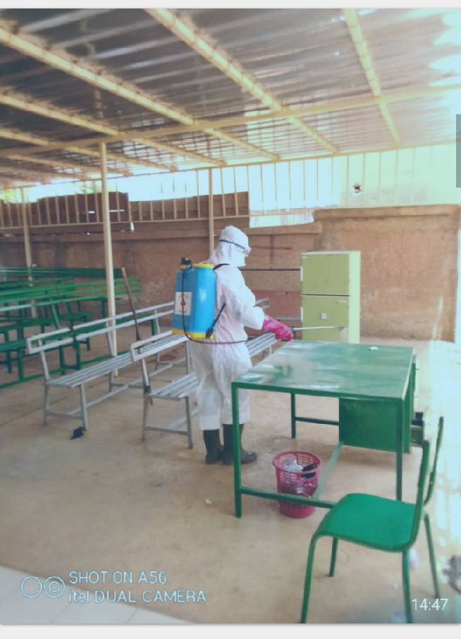
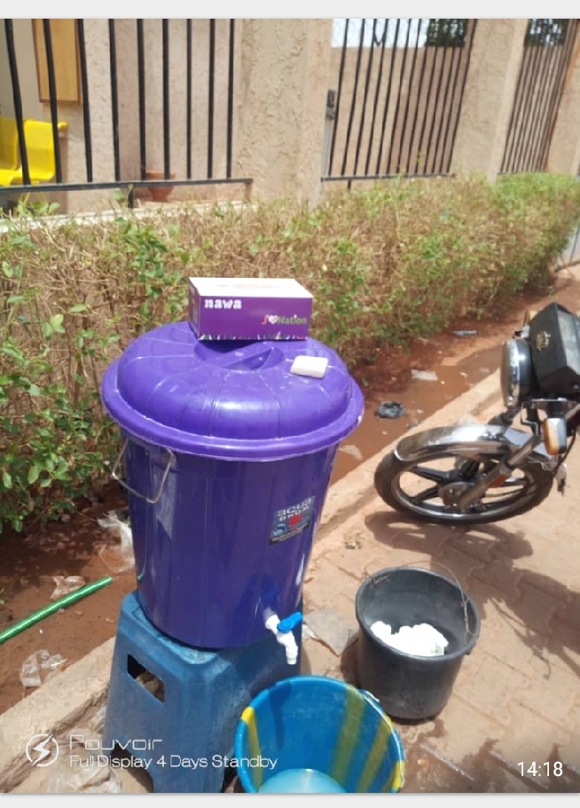

Slide 27
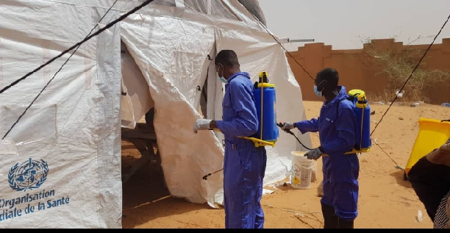
MERCI

